Slide 1
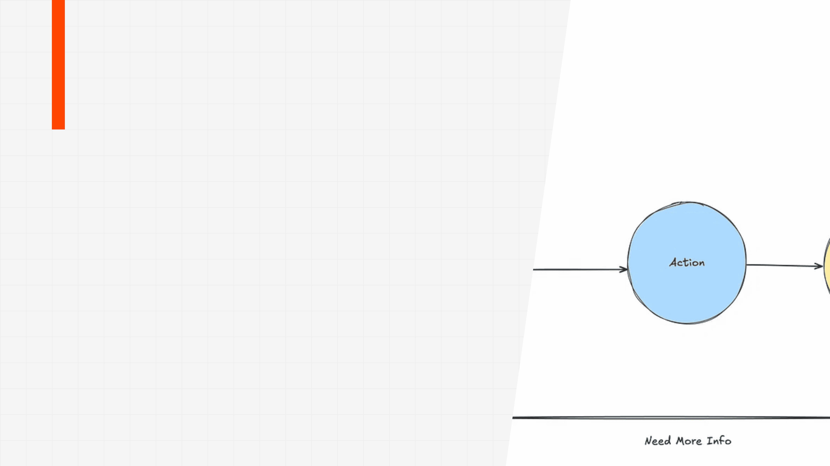
LangGraph
Архитектура надежных AI-агентов
От линейных цепочек к циклическим графам и логике SMAG
Техническое руководство 2026 • LangChain Ecosystem

Slide 2







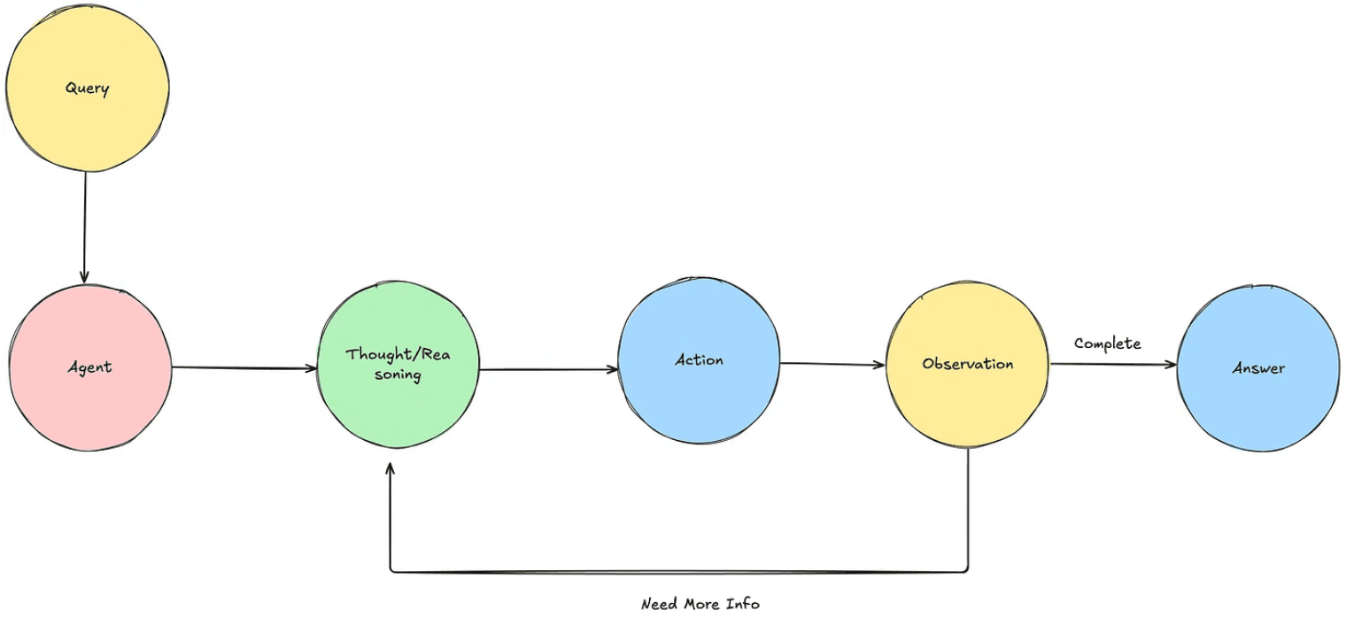
Эволюция контроля
От линейных цепочек к циклическим графам
LangChain (Цепочки)
LangGraph (Циклы)
Структура:
DAG (Направленный ациклический граф)
Структура:
Поддерживает циклы (Loops)
Исполнение:
Строго последовательное (A → B)
Преимущество:
Персистентность (State)
Проблема:
Stateless. Ошибка ломает цепочку.
Логика:
Агент выбирает путь динамически
Циклы позволяют агенту исправлять ошибки и уточнять результаты.
KEY INSIGHT
Реальная агентность требует циклов. Агент должен уметь повторять, исправлять и уточнять свои действия, а не просто следовать заранее заданному пути.

Slide 3

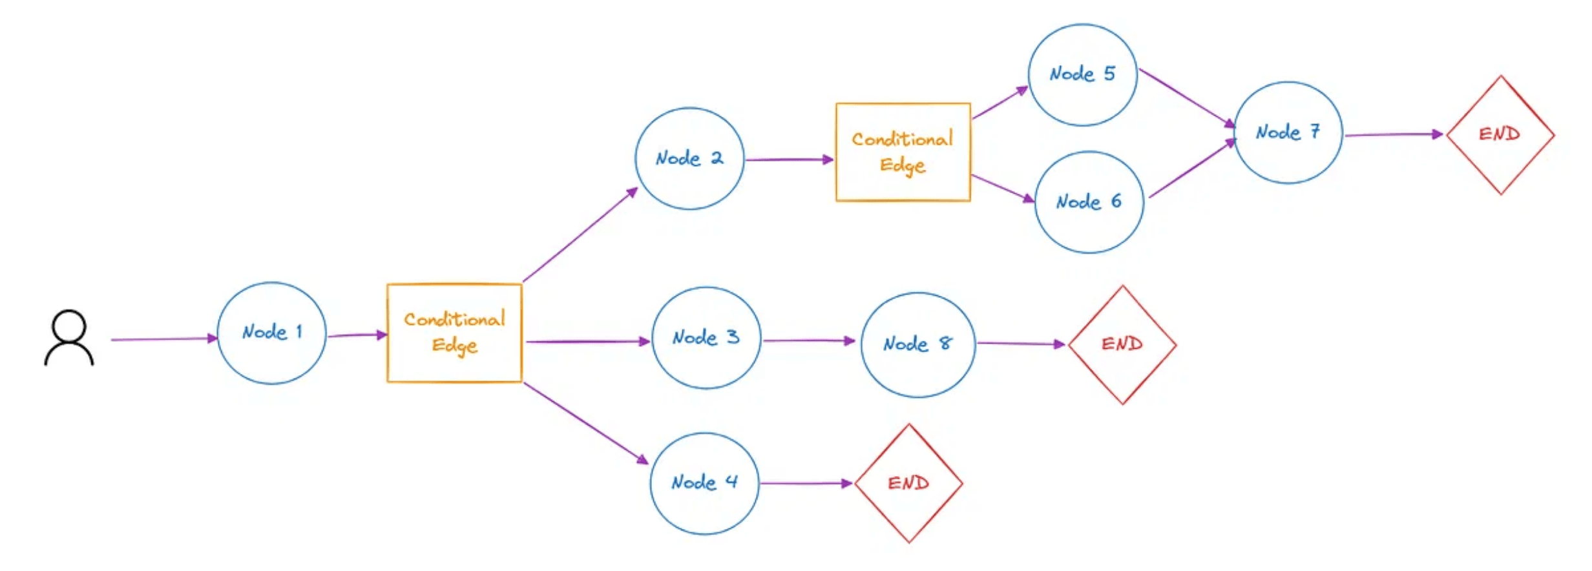



Анатомия агента
Три кирпича, из которых строится любой граф
workflow = StateGraph(AgentState) # Определение узлов workflow.add_node("agent", call_model) workflow.add_node("tools", ToolNode(tools)) # Определение ребер workflow.add_edge("agent", "tools")
Узлы (Nodes)
Рёбра (Edges)
Состояние (State)
Функции или агенты, выполняющие работу. Каждый узел получает состояние на входе и возвращает обновление (update) на выходе.
Связи между узлами. Normal edges передают управление, Conditional edges выбирают путь на основе логики.
Типизированный словарь (TypedDict) или Pydantic-схема. Единый объект памяти, доступный всем узлам графа.

Slide 4

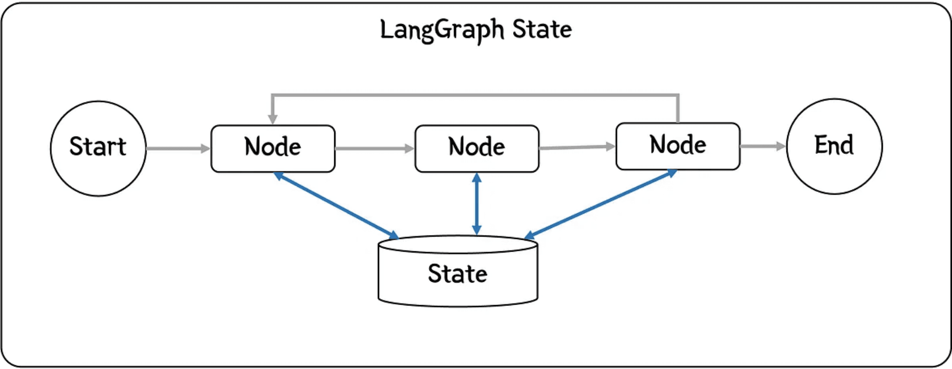



Управление состоянием
Единый источник правды для всех узлов
State (Состояние) — это типизированный словарь (TypedDict) или Pydantic-схема. Это память, доступная всем узлам графа.
Состояние определяет, что помнит ваш агент. Правильная схема — залог надежности.
Input State
Output State
Technical Detail: Reducers (Annotated)
{
{
"messages"
: [
"messages"
: [
Перезапись ключа (Overwrite). Новое значение заменяет старое.
Human: "Hi"
Human: "Hi"
,
По умолчанию:
]
Node Execution
Update
AI: "Hello"
}
]
}
Добавление в список (Append). Новые сообщения добавляются к существующим.
Annotated[list, add_messages]:

Slide 5

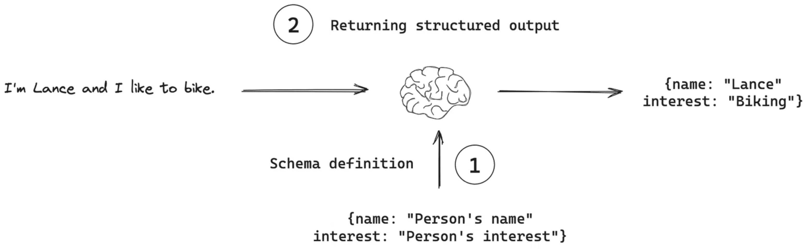



Проблема структурированного вывода
LLM по природе "разговорчивы", а системы требуют порядка
Конфликт
Цель
Решение
LLM недетерминированы и склонны к генерации свободного текста ("разговорчивы"). Их вывод сложно предсказать и парсить программно.
Внешние API и базы данных требуют строгого формата (JSON, XML). Любое отклонение от схемы приводит к ошибкам выполнения.
Две стратегии принуждения: 1. Tool Binding: LLM выбирает функцию. 2. Formatter LLM: Отдельный шаг очистки.

Slide 6
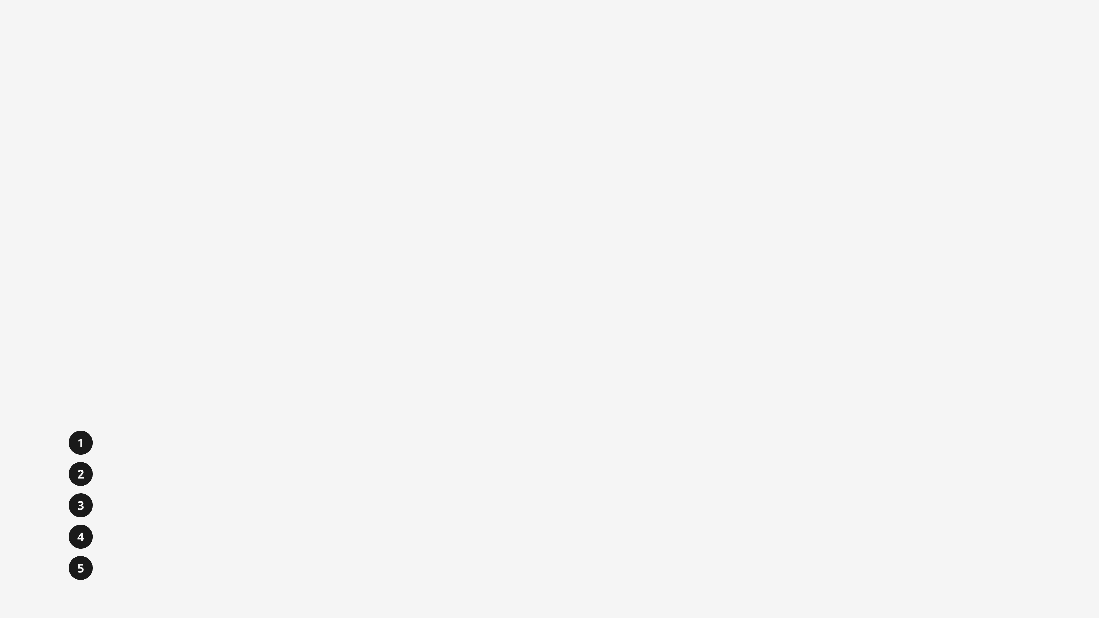
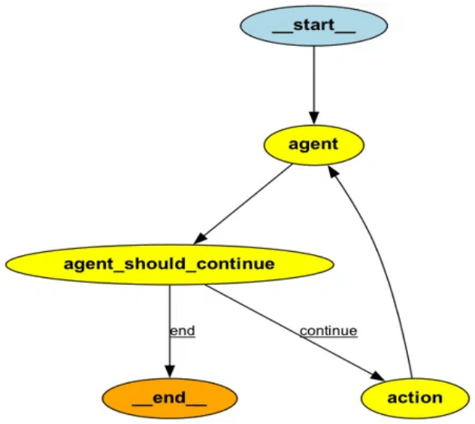





StateGraph: Фундамент агента
Контейнер, управляющий жизненным циклом и состоянием
StateGraph — это класс, который определяет структуру графа, отслеживает узлы, рёбра и управляет состоянием между итерациями.
Почему это основа?
Управление состоянием между узлами
Выполнение узлов в правильном порядке
Обработка условных переходов
# 1. Создание
graph = StateGraph(AgentState)
# 2. Добавление узлов
graph.add_node("agent", agent_node)
# 3. Добавление рёбер
graph.add_edge("agent", "tools")
# 4. Точка входа и компиляция
graph.set_entry_point("agent")
app = graph.compile()
Жизненный цикл
counter(step-counter)
Создание:
Инициализация с классом состояния
counter(step-counter)
Узлы:
Добавление функций-обработчиков
counter(step-counter)
Рёбра:
Определение связей и логики переходов
counter(step-counter)
Точки входа/выхода:
Start и End
counter(step-counter)
Компиляция:
Превращение в Runnable

Slide 7
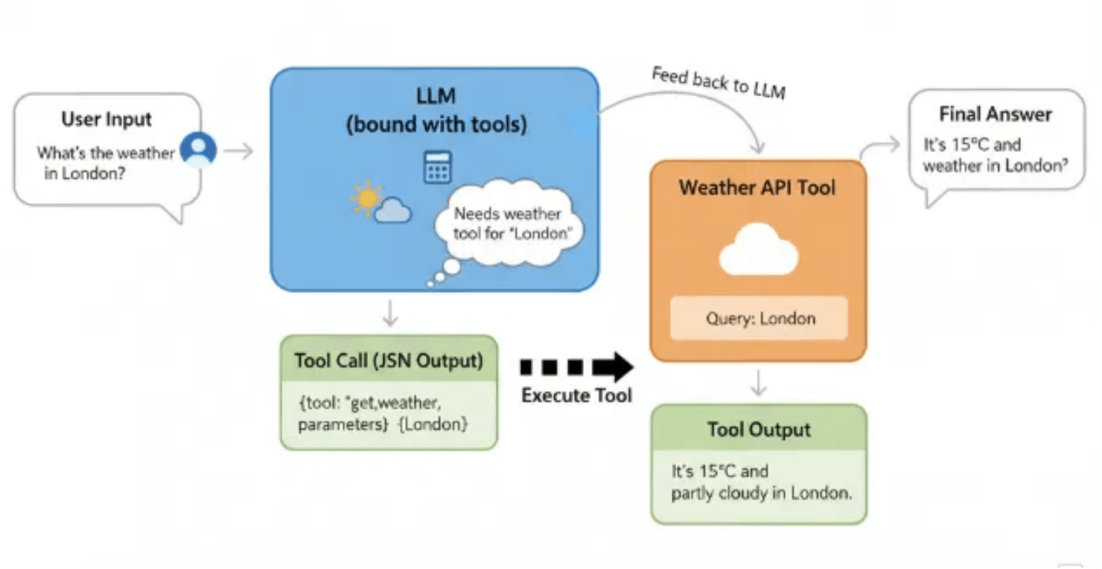



Узлы (Nodes)
Функции, которые выполняют работу и обновляют состояние
Узлы — это основные исполнительные блоки графа. Они могут быть простыми Python-функциями, вызовами LLM или инструментами.
(state: AgentState) -> AgentState
Обычная функция
LLM Узел
Инструментальный узел
defprocess_node(state): # Логика обработки data = state["data"] result = do_work(data) # Возврат обновленияreturn {"result": result}
defcall_model(state): messages = state["messages"] response = model.invoke(messages) # Добавление ответаreturn {"messages": [response]}
deftool_node(state): calls = state["tool_calls"] results = [] for call in calls: res = execute(call) results.append(res) return {"tool_results": results}

Slide 8




Рёбра (Edges)
Управление потоком выполнения графа
Normal Edges
Обычные переходы. Просто передают управление от одного узла к другому без условий. Это основа линейных участков графа.
# Прямой переход от node_a к node_b graph.add_edge("node_a", "node_b")
Conditional Edges
defroute_decision(state): if state["is_finished"]: return"end_node"return"continue_node" graph.add_conditional_edges("decision_node", route_decision)
Условные переходы. Функция-маршрутизатор анализирует состояние и решает, куда идти дальше. Это "мозг" агента.
Dynamic Edges
defdynamic_route(state): # Возвращает список задач для параллельного запускаreturn [f"task_{i}"for i in state["task_ids"]] graph.add_conditional_edges("dispatcher", dynamic_route)
Динамические маршруты. Позволяют вернуть список узлов для параллельного выполнения (Map-Reduce паттерн).
Условные рёбра — сердце интеллектуального маршрутизирования

Slide 9






Состояние (State)
Правильный дизайн памяти — залог надежности агента
TypedDict vs Pydantic
Определение состояния (TypedDict)
TypedDict
from typing import TypedDict, Annotated from langgraph.graph import add_messages classAgentState(TypedDict): # Reducer: добавляет новые сообщения в список messages: Annotated[list, add_messages] # Default: перезаписывает значение current_task: str steps_count: int
Легковесный, встроен в Python. Идеален для простых агентов, где не требуется сложная валидация данных при каждом шаге.
Pydantic
Мощная валидация и сериализация. Подходит для сложных схем, где важно гарантировать типы данных на входе и выходе каждого узла.
Best Practices
Включайте только необходимые данные для минимизации контекста.
Используйте
Annotated
для явного определения логики обновления (Reducers).
Избегайте глубокой вложенности и циклических ссылок.

Slide 10






Компиляция и запуск
Превращение определения графа в исполняемый Runnable
Процесс компиляции
•
Валидация:
Проверка связности узлов и рёбер
# 1. Компиляция графа app = workflow.compile() # 2. Invoke - Финальный результат result = app.invoke({ "messages": [HumanMessage("Hi")] }) # 3. Stream - События в реальном времениfor event in app.stream(inputs): print(f"Node: {event}") # 4. Batch - Параллельная обработка results = app.batch([ {"query": "What is AI?"}, {"query": "What is LangGraph?"} ])
•
Оптимизация:
Построение эффективного плана выполнения
•
Подготовка:
Создание Runnable объекта
Режимы запуска
Invoke
Синхронный запуск, возвращает финальное состояние
Stream
Потоковая передача событий (идеально для UI)
Batch
Параллельная обработка списка входных данных

Slide 11
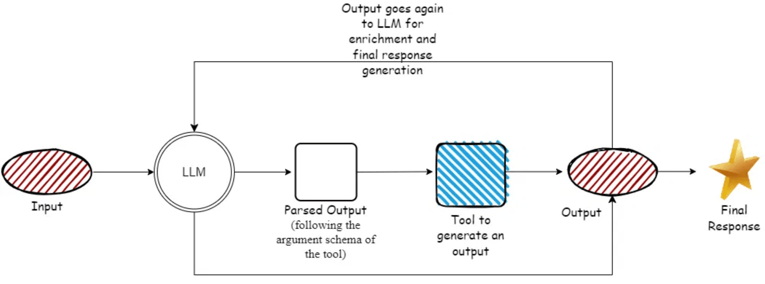
Паттерн 1: Простой агент (Tool Use)
Базовый цикл: LLM → Tools → Loop
1
Анализ: LLM получает задачу и выбирает инструмент.
defcalculator(expression): return eval(expression) defsearch(query): return search_api(query) tools = [calculator, search] # Архитектура графа:# 1. LLM решает, нужен ли инструмент# 2. Если да -> ToolNode -> LLM# 3. Если нет -> End
2
Исполнение: Система вызывает инструмент.
3
Обратная связь: Результат возвращается в LLM.
4
Цикл: Повторение до решения задачи.
Когда использовать
Когда агенту нужно выполнять конкретные действия: поиск информации, математические расчеты, вызовы внешних API.

Slide 12


Паттерн 2: Агент с памятью
Сохранение контекста и управление историей сообщений
Проблема
LLM по умолчанию stateless. Агент должен помнить предыдущие действия, результаты инструментов и контекст разговора.
deftrim_messages(state): messages = state["messages"] # Оставляем только последние N сообщенийiflen(messages) > MAX_MESSAGES: # Сохраняем SystemMessage (обычно [0])# и последние N-1 messages = [messages[0]] + messages[-(MAX_MESSAGES-1):] return {"messages": messages} # Добавляем узел очистки в граф workflow.add_node("trimmer", trim_messages) workflow.add_edge("agent", "trimmer")
Решение
Хранить всю историю в State["messages"]. Каждое новое сообщение добавляется (append) к списку.
Управление длиной истории
Бесконечная история замедляет работу и превышает лимиты токенов. Необходимо периодически обрезать старые сообщения, сохраняя системный промпт.

Slide 13
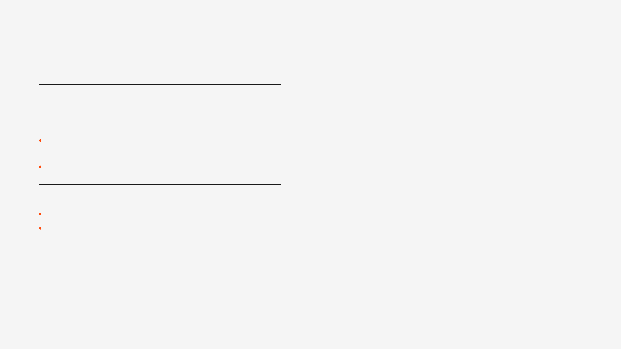

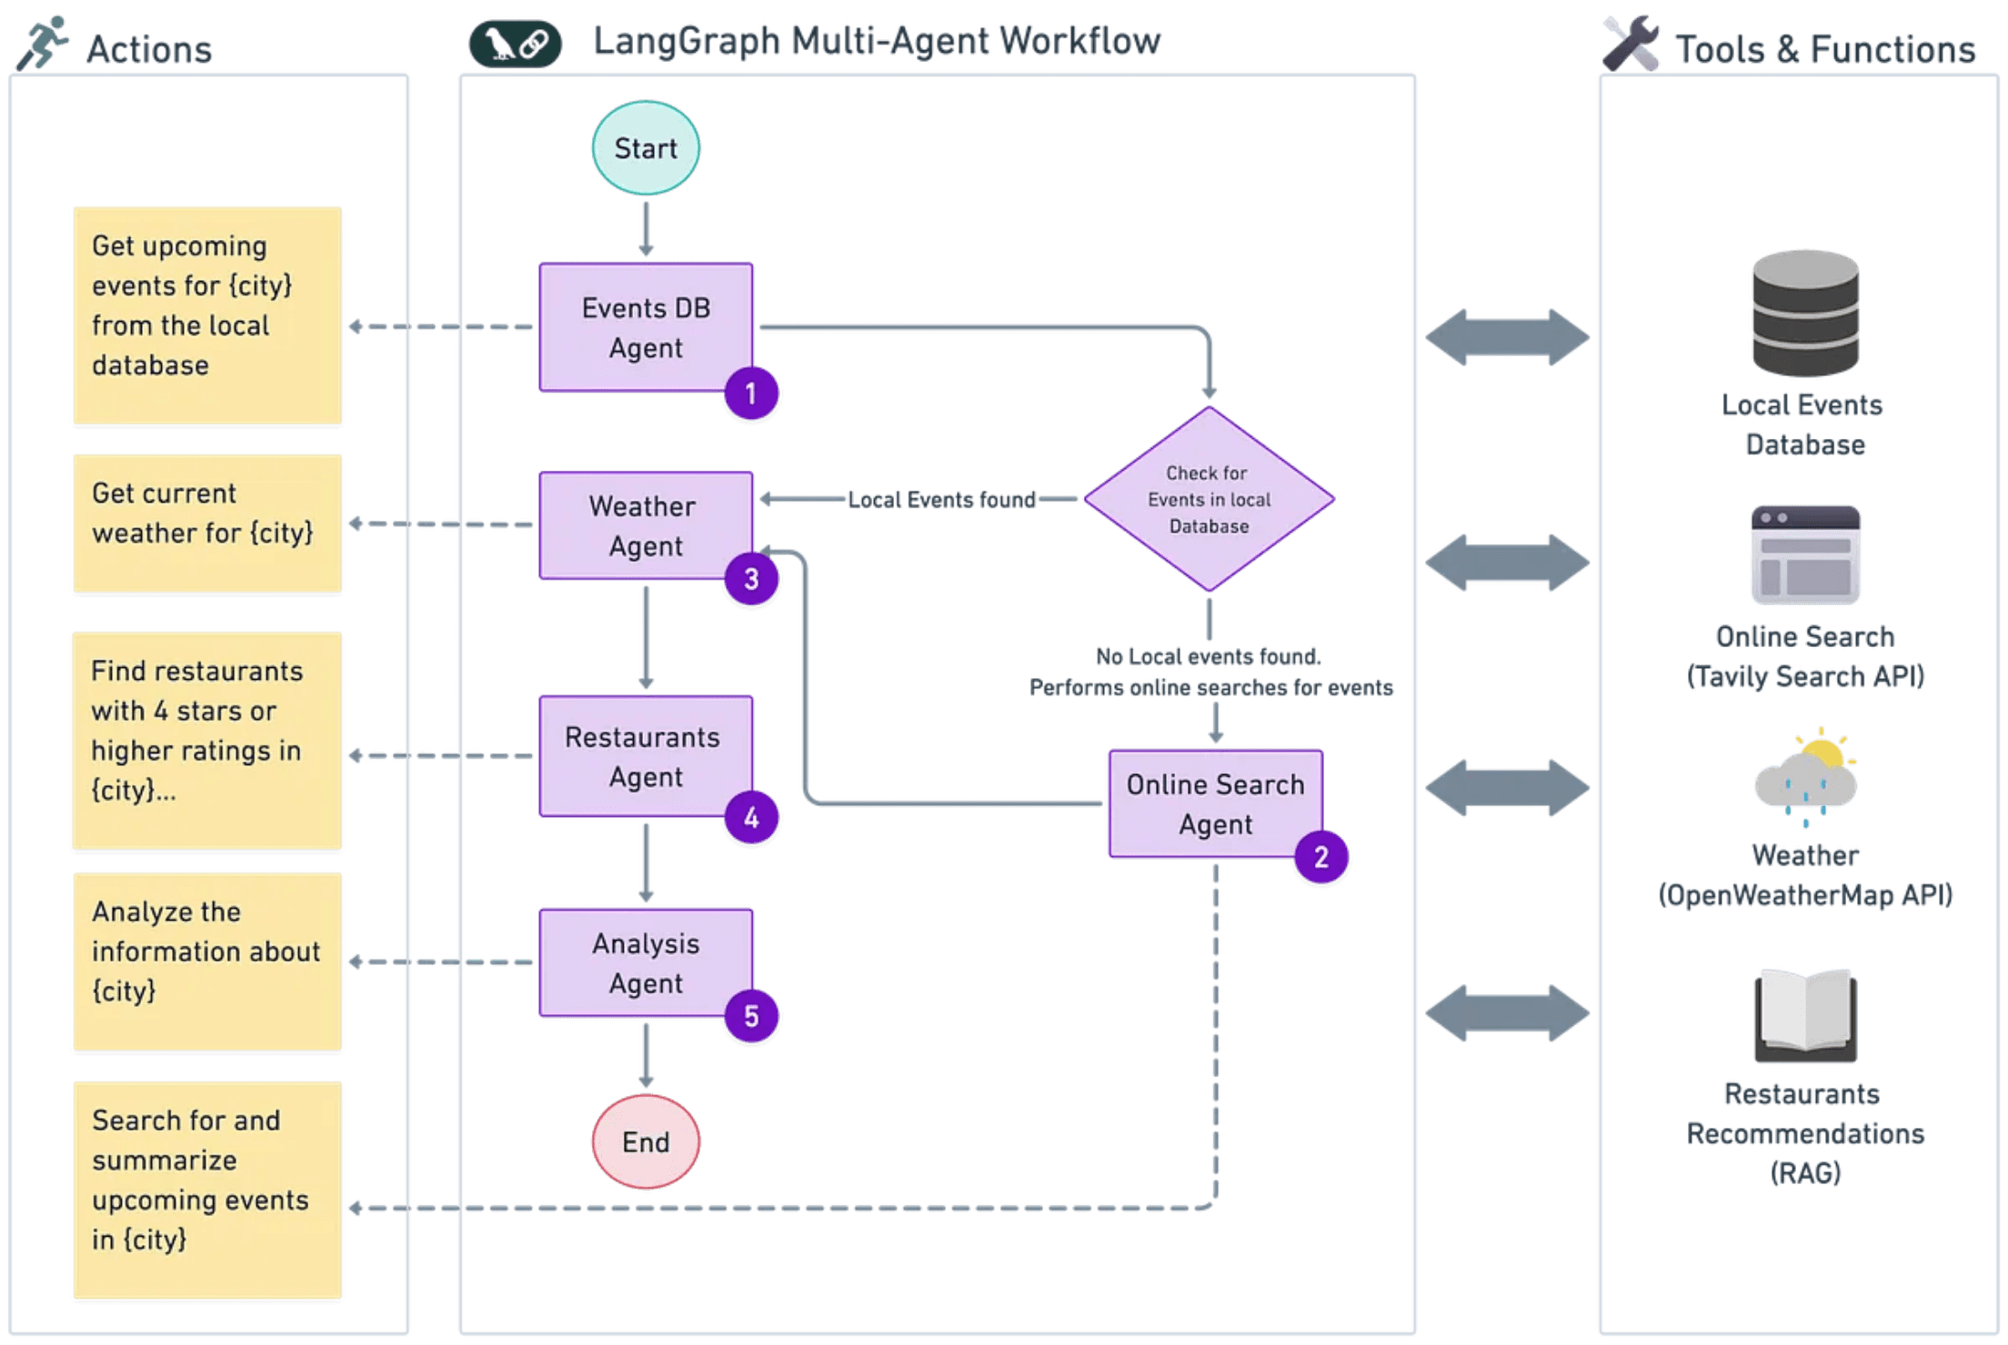

Паттерн 3: Мультиагентные системы
Координация специализированных агентов
Архитектура
Вместо одного "супер-агента" используется группа
узкоспециализированных агентов.
Разделение ответственности:
Каждый агент делает одну вещь хорошо.
Модульность:
Легко добавлять новые роли.
Типы координации
Иерархическая:
Supervisor распределяет задачи.
Плоская (Network):
Агенты передают управление друг другу.
# Supervisor Agent Logicdefsupervisor_node(state): next_agent = llm.invoke("Who should act next?", options=["researcher", "writer"]) if next_agent == "FINISH": return END return next_agent

Slide 14






Паттерн 4: Циклические процессы
Итеративное улучшение и самокоррекция
Когда использовать
Условия выхода
Итеративное улучшение:
Генерация черновика -> Критика -> Улучшение.
Критерии, при которых цикл должен прерваться, чтобы избежать бесконечного выполнения.
Валидация:
Проверка формата или фактов -> Исправление ошибок.
defshould_continue(state): # 1. Лимит итераций (Safety)if state["iterations"] >= MAX_ITERATIONS: return"end"# 2. Критерий успеха (Quality)if state["quality_score"] >= THRESHOLD: return"end"# 3. Продолжить работуreturn"continue"
Поиск решения:
Попытка решить задачу разными способами до успеха.
Пример: Self-Correction
Агент пишет код, запускает тесты. Если тесты падают, агент читает ошибку, исправляет код и запускает тесты снова.
Опасность: Бесконечные циклы могут быстро исчерпать бюджет токенов. Всегда устанавливайте жесткий лимит итераций (например, 5-10 шагов).

Slide 15




Паттерн 5: Обработка ошибок
Graceful degradation и стратегии восстановления
Graceful Degradation
Fallback Logic
Способность системы продолжать работу (возможно, с ограниченной функциональностью), даже если часть компонентов недоступна или произошел сбой.
deftry_primary_tool(state): try: return primary_tool(state["input"]) exceptException: # Переключение на запасной инструментreturn fallback_tool(state["input"])
Fallback Strategies
Определение альтернативных путей выполнения. Если основной инструмент не сработал, агент должен попробовать запасной вариант.
Retry Logic
defretry_node(state): for attempt inrange(MAX_RETRIES): try: return execute_operation(state) exceptExceptionas e: if attempt == MAX_RETRIES - 1: raise e # Пауза перед повтором time.sleep(1) continue
Best Practices
•
Логируйте все исключения для анализа.
•
Предоставляйте пользователю информативные сообщения об ошибках.
•
Используйте автоматическое восстановление (self-healing) где возможно.

Slide 16


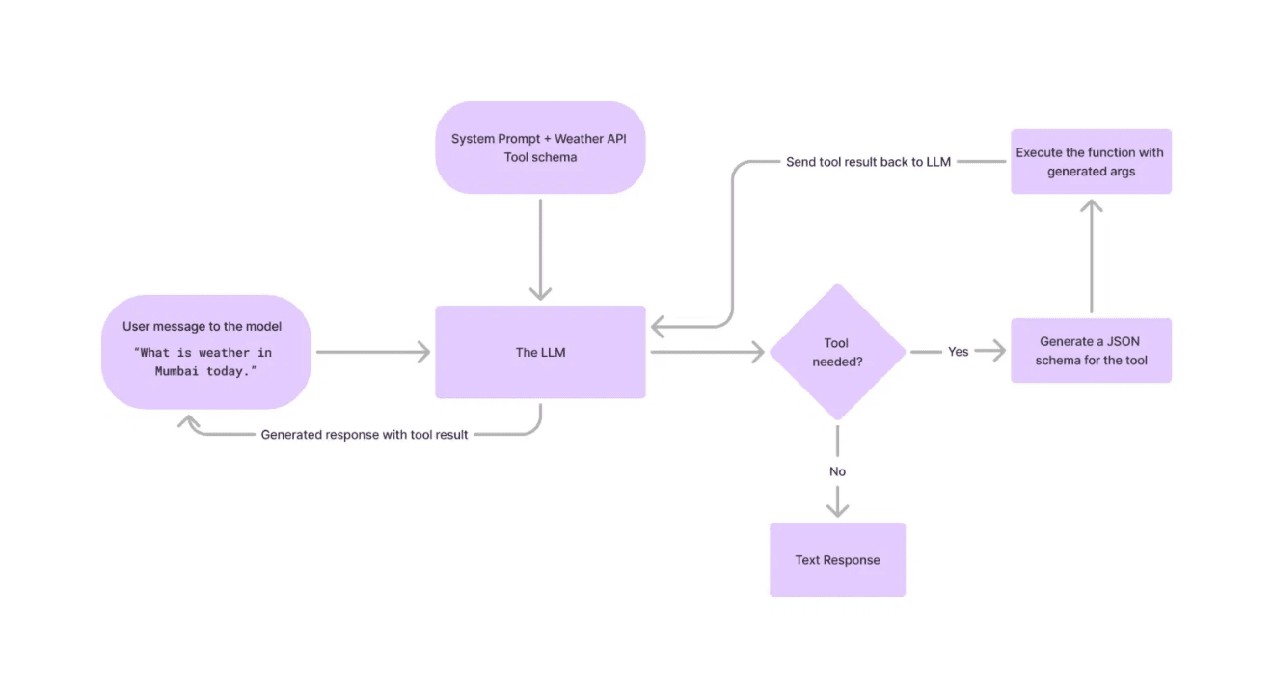
Tool Binding
Привязка инструментов к LLM
Механизм работы
from langchain_core.tools import tool @tooldefsearch(query: str): """Search the web for information."""return search_api(query) defmultiply(a: int, b: int): """Multiply two numbers."""return a * b tools = [search, multiply] # Привязка инструментов к модели llm_with_tools = llm.bind_tools(tools) # Теперь модель знает о search и multiply response = llm_with_tools.invoke("2 * 5")
LLM не "вызывает" функции напрямую. Она генерирует структурированный JSON, который соответствует схеме инструмента. Bind Tools — это процесс конвертации Python-функций в JSON Schema (OpenAI format) и передача их модели.

Slide 17


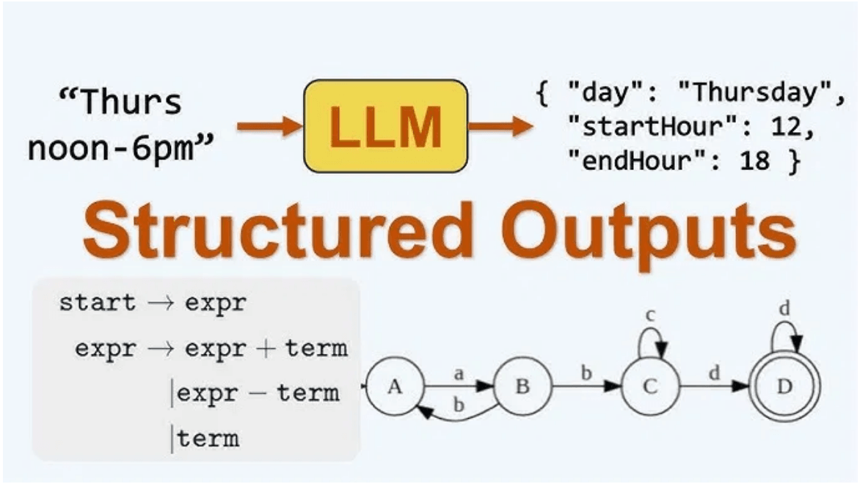


Formatter LLM
Разделение генерации и структурирования данных
Проблема
Некоторые модели (особенно небольшие) плохо справляются с одновременным рассуждением (Reasoning) и соблюдением сложного JSON-формата.
Решение: Двухэтапный процесс
1. Agent Генерирует свободный текст
2. Formatter Парсит в JSON
classResponse(BaseModel): answer: str sources: list[str] parser = PydanticOutputParser(pydantic_object=Response) # Промпт для форматирования prompt = PromptTemplate(template="Extract info from:\n{text}\n{format_instructions}", partial_variables={"format_instructions": parser.get_format_instructions()}) # Цепочка chain = prompt | llm | parser
Преимущества
Недостатки
•
Высокая надежность формата
•
Увеличение задержки (2 вызова)
•
Можно использовать дешевые модели
•
Дополнительные расходы

Slide 18




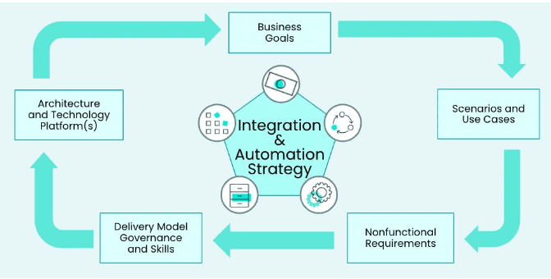
Интеграция с внешними API
Расширение возможностей агента через HTTP запросы
import httpx import os async defcall_weather_api(state): city = state["city"] api_key = os.getenv("WEATHER_API_KEY") async with httpx.AsyncClient() as client: response = await client.get(f"https://api.weather.com/v1/{city}", headers={"Authorization": api_key}) if response.status_code == 200: return {"weather": response.json()} else: return {"error": "API unavailable"}
Ключевые принципы
Асинхронность:
Используйте async/await.
Безопасность:
Не хардкодьте ключи.
Библиотеки:
requests или httpx.

Slide 19





Работа с LLM провайдерами
Абстракция и унификация через LangChain
OpenAI
Anthropic
Local (Ollama)
Золотой стандарт для Tool Calling.
Отличные способности к рассуждению (Claude 3.5).
Полная приватность данных.
Высокая надежность следования инструкциям.
Отсутствие затрат на API.
Огромное контекстное окно.
Требует мощного железа для инференса.
Поддержка JSON Mode.
Меньше "галлюцинаций".
from langchain_openai import ChatOpenAI from langchain_anthropic import ChatAnthropic # Легкое переключение провайдеров# model = ChatOpenAI(model="gpt-4o") model = ChatAnthropic(model="claude-3-5-sonnet") # Логика графа остается неизменной graph.add_node("agent", model)
Единый интерфейс
LangGraph использует стандартный интерфейс Runnable, что позволяет менять модели одной строкой кода без переписывания логики графа.

Slide 20



Логирование и отладка
Инструменты для прозрачности выполнения агента
LangSmith Tracing
Настройка LangSmith
Основной инструмент для отладки LangGraph. Позволяет видеть каждый шаг выполнения, входные и выходные данные узлов, задержки и ошибки.
import os # Включение трейсинга os.environ["LANGCHAIN_TRACING_V2"] = "true" os.environ["LANGCHAIN_API_KEY"] = "ls__..." os.environ["LANGCHAIN_PROJECT"] = "my-agent"
•
Полная история выполнения (Trace).
•
Визуализация цепочки вызовов.
•
Сравнение версий промптов.
Генерация диаграммы
Визуализация графа
from IPython.display import Image, display # Получение изображения графа png_bytes = app.get_graph().draw_mermaid_png() # Сохранение в файлwithopen("graph.png", "wb") as f: f.write(png_bytes)
LangGraph имеет встроенные методы для генерации диаграмм структуры графа. Это помогает проверить правильность связей и логики переходов.

Slide 21



Streaming и Real-time
Потоковая передача событий для отзывчивого UI
Зачем нужен Streaming?
LLM могут генерировать ответ несколько секунд. Streaming позволяет показывать пользователю прогресс (токены или шаги агента) в реальном времени, улучшая UX.
async for event in app.astream( inputs, stream_mode="updates" ): for node, updates in event.items(): print(f"Node '{node}' updated state:") print(updates) print("---") # Для потоковой передачи токенов LLM# используется .astream_events()async for event in app.astream_events(inputs): if event["event"] == "on_chat_model_stream": print(event["data"]["chunk"].content, end="")
Режимы потока
•
: Возвращает полное состояние графа после каждого шага. Удобно для отладки.
values
•
: Возвращает только изменения (delta) состояния, произведенные последним узлом. Эффективно для UI.
updates
•
: Возвращает детальную информацию о каждом шаге, включая входные и выходные данные.
debug

Slide 22
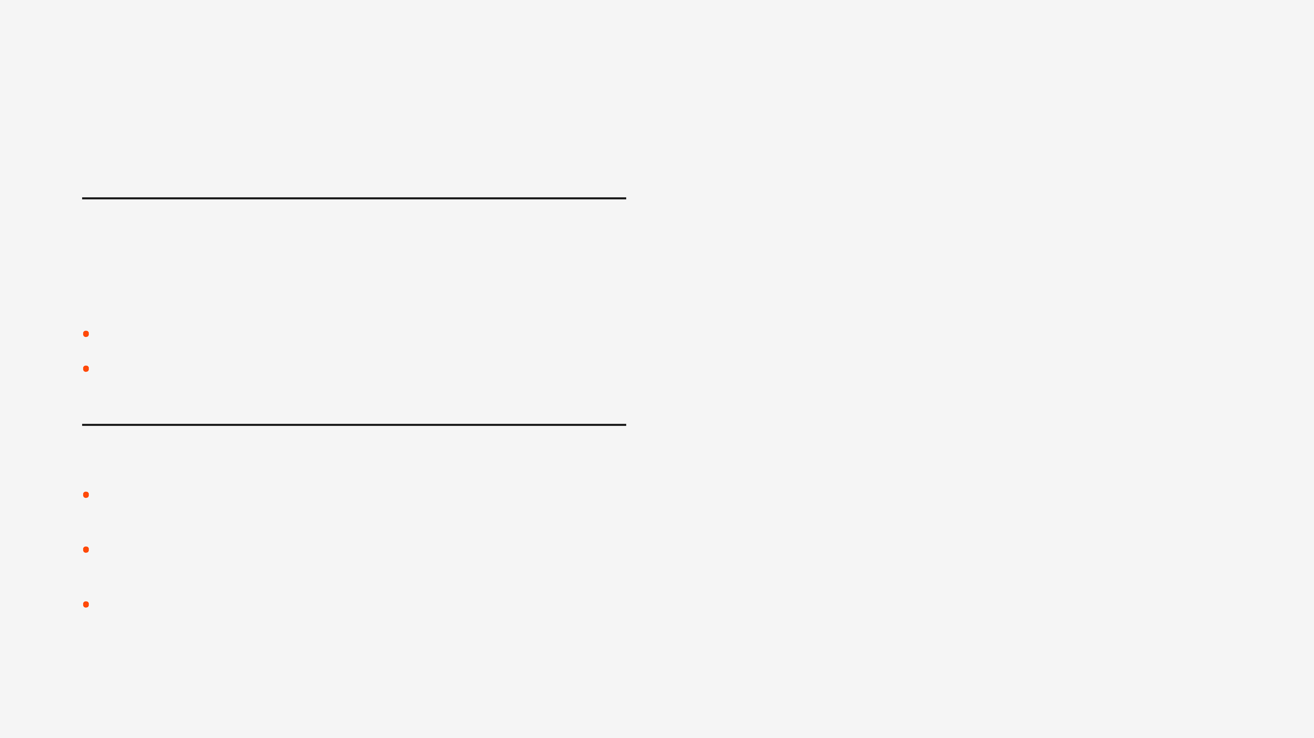


Persistence (Сохранение)
Долгосрочная память и управление сессиями
Checkpointers
from langgraph.checkpoint.memory import MemorySaver # 1. Инициализация Checkpointer memory = MemorySaver() # 2. Компиляция с памятью app = workflow.compile(checkpointer=memory) # 3. Запуск с уникальным thread_id config = {"configurable": {"thread_id": "session_1"}} # Первый запуск app.invoke(inputs, config=config) # ... спустя время ...# Продолжение с того же места app.invoke(new_inputs, config=config)
Компоненты, которые автоматически сохраняют
состояние графа после каждого шага (checkpoint).
MemorySaver:
В памяти (для тестов).
SqliteSaver / PostgresSaver:
В базе данных (для продакшена).
Возможности
Human-in-the-loop:
Пауза для одобрения человеком и продолжение работы.
Time Travel:
"Перемотка" назад для исправления ошибок или отладки.
Resuming:
Продолжение диалога спустя дни или недели.

Slide 23




Оптимизация производительности
Ускорение выполнения и снижение затрат
Параллельное выполнение
Запуск независимых узлов одновременно (например, поиск в Google и Wikipedia параллельно) вместо последовательного выполнения.
import asyncio # Параллельный узелasync defparallel_research(state): queries = state["queries"] # Запуск всех запросов одновременно results = await asyncio.gather( *[search_tool.ainvoke(q) for q in queries] ) return {"results": results} # В графе это выглядит как разветвление# graph.add_edge("start", "search_google")# graph.add_edge("start", "search_wiki")
Управление контекстом
Агрессивное удаление старых сообщений и фильтрация `state` перед передачей в LLM. Меньше токенов = быстрее ответ.
Кэширование
Использование семантического кэша (Redis/SQLite) для сохранения ответов LLM на повторяющиеся запросы.
Экономия времени (Parallel vs Serial)
до 60%

Slide 24




Тестирование агентов
От Unit-тестов до оценки качества (Evaluation)
Unit Testing
Тестирование отдельных узлов и инструментов в изоляции. LLM обычно мокается (mock) для детерминизма и скорости.
deftest_agent_node(): # 1. Подготовка состояния state = {"messages": [HumanMessage("Hi")]} # 2. Запуск узла (с моком LLM) result = agent_node(state) # 3. Проверка результатаassertlen(result["messages"]) == 2 assert"Hello"in result["messages"][-1].content deftest_graph_flow(): app = workflow.compile() output = app.invoke({"input": "test"}) assert output["status"] == "success"
Integration Testing
Проверка связности графа. Убедитесь, что состояние корректно передается между узлами и условные переходы работают.
Evaluation (Evals)
Запуск агента на тестовом датасете с реальной LLM. Оценка качества ответов с помощью метрик или LLM-as-a-judge.
Ключевые метрики
Correctness
Tool Usage Accuracy
Hallucination Rate
Latency / Cost

Slide 25



Deployment и масштабирование
От прототипа к продакшену
Варианты развертывания
from fastapi import FastAPI from pydantic import BaseModel app = FastAPI() classInput(BaseModel): message: str thread_id: str @app.post("/chat") async defchat_endpoint(inp: Input): config = {"configurable": {"thread_id": inp.thread_id}} # Асинхронный запуск графа response = await graph.ainvoke( {"messages": [inp.message]}, config=config ) return response["messages"][-1]
LangGraph Cloud (Managed)
Полностью управляемая платформа. Встроенный трейсинг, persistence, auth и масштабирование "из коробки".
Self-Hosted (Docker)
Собственный контейнер с API (FastAPI/Django). Требует настройки базы данных (Postgres) и очередей.
Типовой стек (Self-hosted)
API Layer
FastAPI / Gunicorn
State DB
PostgreSQL / Redis
Task Queue
Celery / Arq

Slide 26



Кейс 1: Customer Support Bot
Интеллектуальная маршрутизация и RAG
Проблема
Архитектура графа
Высокая нагрузка на первую линию поддержки, множество повторяющихся вопросов, долгое время ожидания ответа.
# Определение узлов workflow.add_node("classify", classify_intent) workflow.add_node("rag", rag_search) workflow.add_node("human", human_handoff) # Условная маршрутизация workflow.add_conditional_edges( "classify", should_escalate, { "rag": "rag", "escalate": "human" } )
Решение
Агент с тремя основными состояниями:
•
Classification:
Определение намерения (Вопрос / Жалоба / Возврат).
•
RAG:
Поиск ответа в базе знаний для простых вопросов.
•
Human Handoff:
Передача сложного случая оператору.
Результат
Снижение нагрузки на операторов на 60%, мгновенные ответы на FAQ, сохранение контекста при передаче человеку.

Slide 27



Кейс 2: Research Assistant
Глубокий поиск и синтез информации
Проблема
Логика цикла
Обычный поиск выдает список ссылок. Пользователю нужно самому читать, фильтровать и объединять информацию для получения ответа.
defresearch_loop(state): # 1. Генерация поисковых запросов queries = generate_queries(state["topic"]) # 2. Поиск и чтение (параллельно) results = execute_search(queries) # 3. Оценка достаточности информацииif is_sufficient(results): return"write_report"else: # Уточнение запросов и повторreturn"refine_search"
Решение
Агент, работающий в цикле:
•
Planning:
Разбиение сложного вопроса на подзадачи.
•
Execution:
Поиск и скрапинг контента для каждой подзадачи.
•
Synthesis:
Объединение найденного в финальный отчет с цитатами.
Результат
Автоматическое создание аналитических отчетов за 2-3 минуты вместо часов ручного поиска.

Slide 28




Кейс 3: Code Review Agent
Автоматизация проверки качества кода
Проблема
Логика узла ревью
Ручное ревью кода занимает много времени, разработчики пропускают неочевидные ошибки, стиль кода часто не соблюдается.
defreview_node(state): diff = state["diff"] # Промпт для анализа кода prompt = f""" Analyze the following code diff for: 1. Security vulnerabilities 2. Performance issues 3. Code style violations Diff: {diff} """ review = llm.invoke(prompt) return {"comments": [review.content]}
Решение
Агент, который автоматически анализирует Pull Requests, запускает линтеры и использует LLM для поиска логических ошибок и уязвимостей.
Workflow
•
Fetch Diff:
Получение изменений из Git.
•
Static Analysis:
Запуск flake8, mypy, eslint.
•
Semantic Review:
LLM анализирует логику и безопасность.
•
Comment:
Публикация замечаний в PR.
Результат
Сокращение времени ревью на 40%, раннее обнаружение уязвимостей, единый стиль кода во всей команде.

Slide 29



Кейс 4: Data Analysis Pipeline
Автоматизация EDA и генерация отчетов
Проблема
Python REPL Node
Аналитикам приходится писать однотипный код для загрузки, очистки и визуализации данных. Бизнес хочет получать ответы на вопросы "на лету".
from langchain_experimental.utilities import PythonREPL defpython_node(state): code = state["code"] repl = PythonREPL() try: result = repl.run(code) return {"output": result} except Exception as e: # Возвращаем ошибку для исправленияreturn {"error": str(e)}
Решение
Агент с доступом к Python REPL (Read-Eval-Print Loop). Он может писать код, выполнять его и анализировать вывод (текст или ошибки).
•
Code Generation:
Написание pandas/matplotlib кода.
•
Self-Correction:
Исправление синтаксических ошибок.
•
Visualization:
Генерация графиков.
Результат
Сокращение времени на EDA (Exploratory Data Analysis) в 5 раз. Возможность для не-технических пользователей задавать вопросы к данным.

Slide 30



Кейс 5: Multi-agent Collaboration
Команда специализированных агентов для разработки ПО
Сценарий
Логика Supervisor
Разработка новой фичи требует написания кода, создания тестов и документации. Один агент часто путается в контексте.
classRoute(BaseModel): next: Literal["Developer", "Tester", "Writer", "FINISH"] defsupervisor_node(state): # LLM решает, кто работает следующим decision = llm.with_structured_output(Route).invoke( "Given the conversation, who should act next?" ) if decision.next == "FINISH": return END return decision.next
Роли агентов
•
Developer:
Пишет код на Python, исправляет ошибки синтаксиса.
•
Tester:
Пишет unit-тесты (pytest) и запускает их.
•
Tech Writer:
Создает документацию (README.md) на основе кода.
•
Supervisor:
Координирует процесс и передает ход.
Преимущества
Каждый агент имеет свой системный промпт и набор инструментов. Это повышает качество кода и снижает вероятность "галлюцинаций".

Slide 31
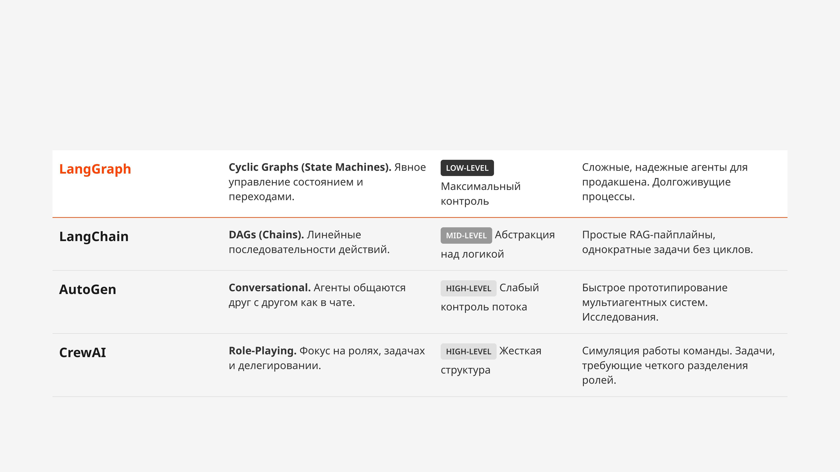
Сравнение с альтернативами
Выбор правильного инструмента под задачу
Framework
Философия
Уровень контроля
Идеальный кейс

Slide 32
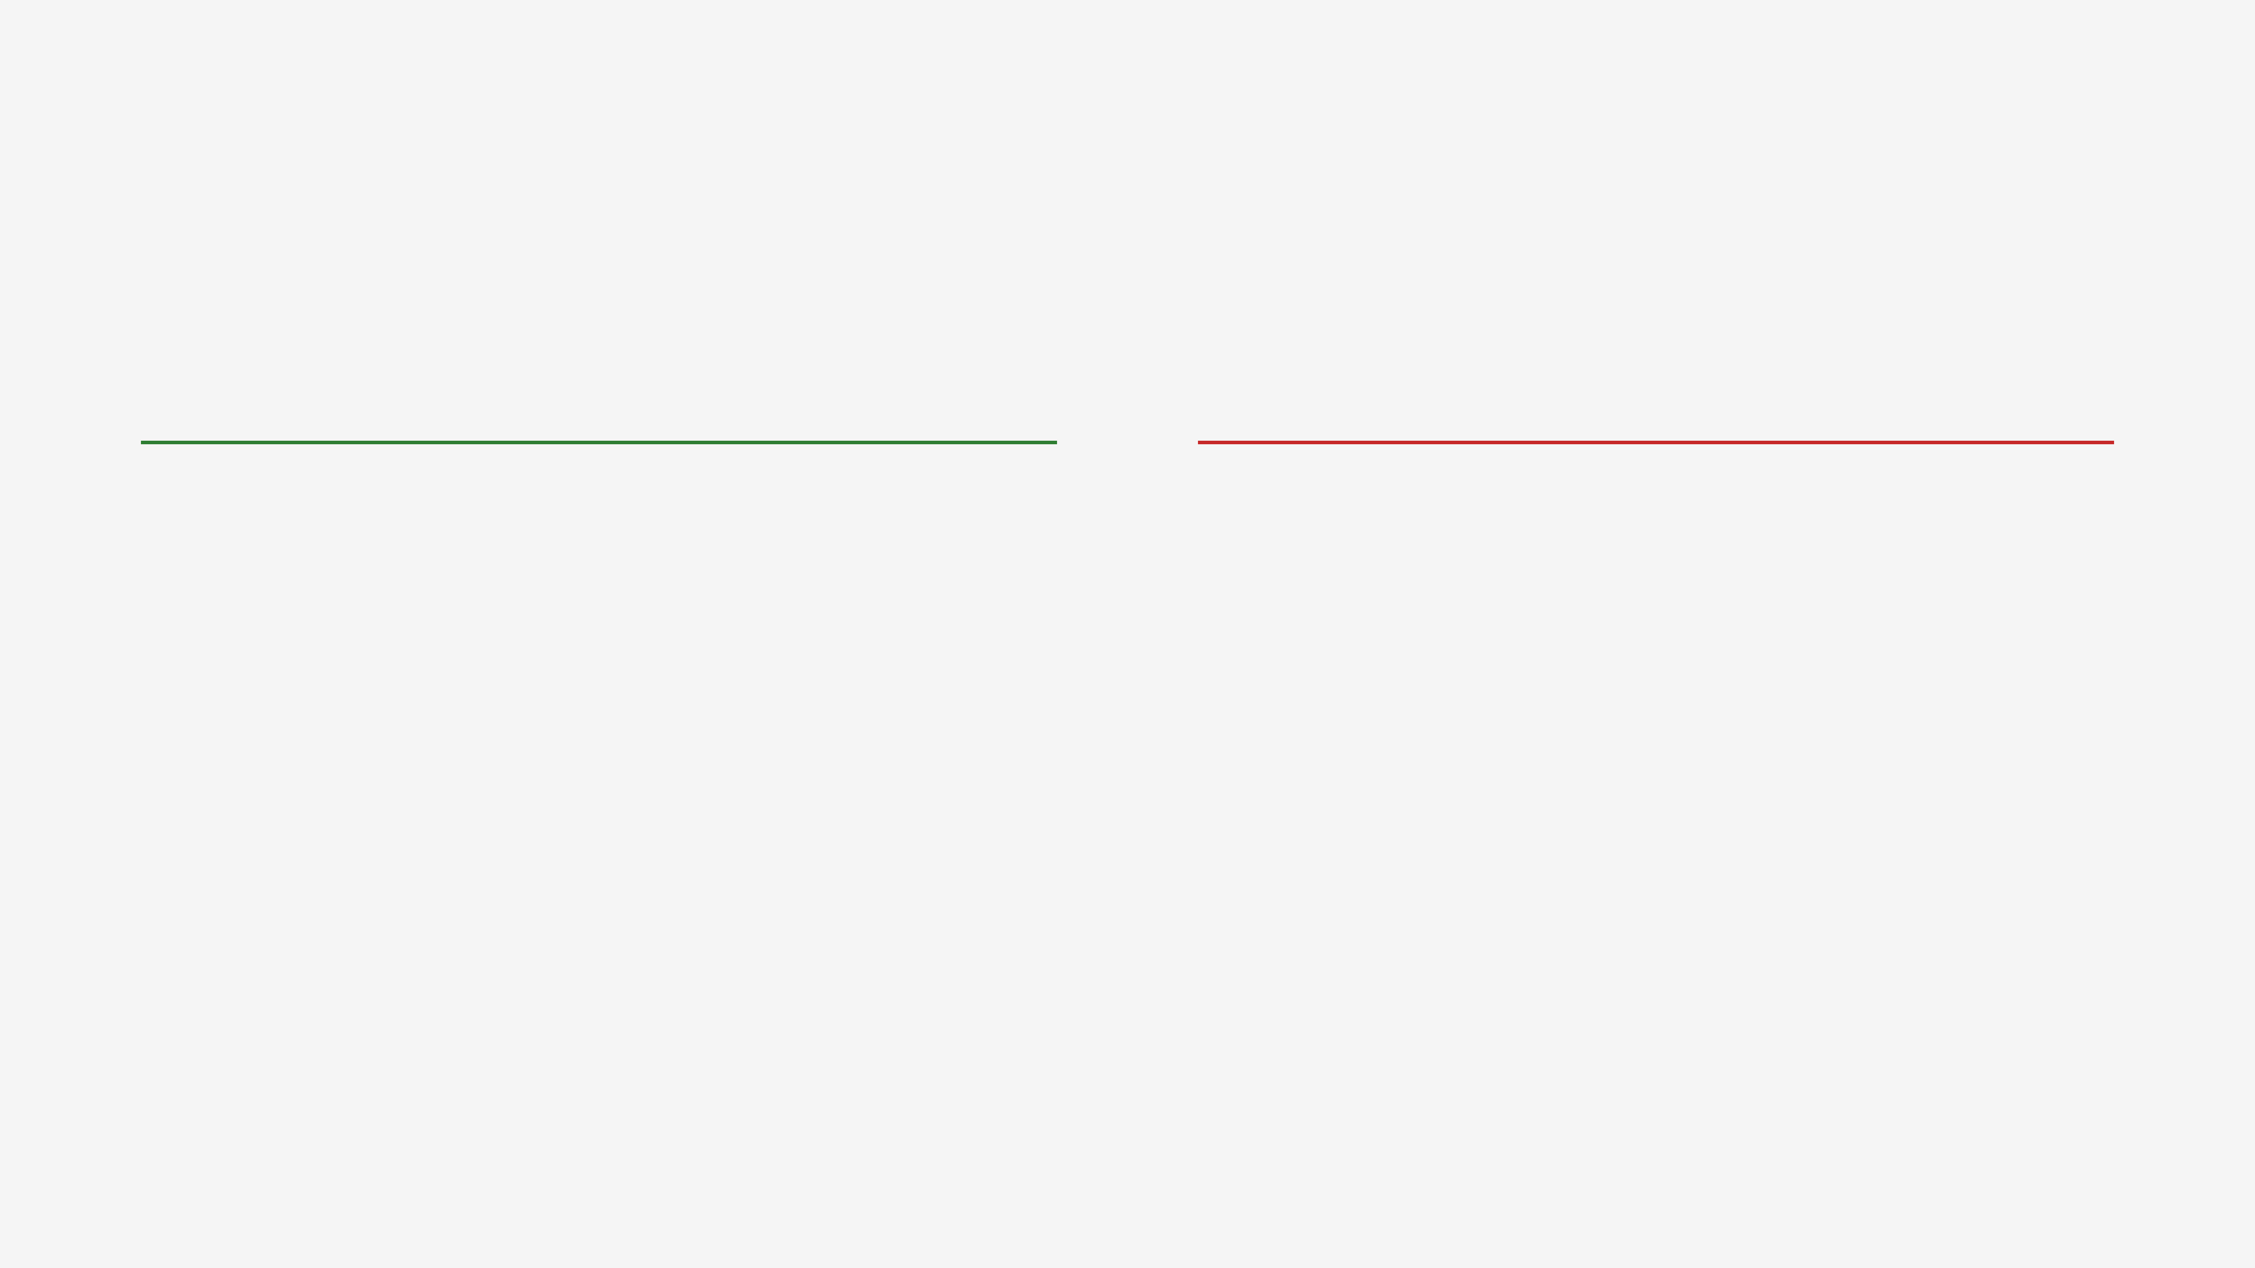


Best Practices и Anti-patterns
Как писать надежные и поддерживаемые графы
Do This
Avoid This
Явная схема состояния
God Node
Используйте Pydantic или TypedDict с аннотациями. Всегда знайте, какие данные входят и выходят из узла.
Один гигантский узел, который делает всё (поиск, анализ, генерацию). Разбейте его!
Маленькие, сфокусированные узлы
Неявные мутации состояния
Один узел = одна логическая операция. Это упрощает отладку и тестирование.
Изменение глобальных переменных или внешних объектов вместо возврата нового состояния.
Идемпотентность
Бесконечные циклы
Узлы должны быть способны перезапускаться без побочных эффектов (важно для Time Travel).
Отсутствие счетчика итераций или условия выхода в циклических графах.
Обработка ошибок внутри графа
Хардкод конфигурации
Используйте условные ребра для маршрутизации ошибок, а не просто try-except внутри кода.
Зашивание промптов и ключей в код узлов. Используйте `configurable` параметры.

Slide 33



Ресурсы и документация
Где изучать LangGraph и искать ответы
Официальные источники
Обучение и сообщество
LangGraph Documentation
LangChain Academy
Полное руководство, API reference и концептуальные гайды.
Бесплатные интерактивные курсы от создателей фреймворка.
python.langchain.com/docs/langgraph
academy.langchain.com
GitHub Repository
YouTube: LangChain
Исходный код, issue tracker и примеры реализации.
Видео-туториалы, разборы кейсов и вебинары.
github.com/langchain-ai/langgraph
youtube.com/@LangChain
LangGraph Examples Repo
Коллекция готовых примеров агентов (Customer Support, Coding, etc).
github.com/langchain-ai/langgraph/tree/main/examples

Slide 34









Roadmap и будущее
Вектор развития экосистемы LangGraph
Short-term (Q1-Q2 2025)
Mid-term (2025-2026)
Long-term (Future)
Core Stability
Ecosystem
Autonomy
Python/JS Parity
Node Marketplace
Self-Improving Agents
Полная синхронизация функционала между Python и JavaScript SDK.
Репозиторий готовых, проверенных узлов и инструментов от сообщества.
Агенты, способные самостоятельно оптимизировать свой граф на основе обратной связи.
Enhanced Streaming
Enterprise Security
Улучшенные API для потоковой передачи сложных типов данных и мультимедиа.
RBAC, аудит логов и приватные деплойменты "из коробки".
Standard Protocol
Универсальный протокол взаимодействия агентов между разными платформами.
Auto-Evaluation
Documentation 2.0
Встроенные инструменты для автоматического тестирования качества агентов.
Больше интерактивных примеров и готовых шаблонов архитектур.

Slide 35




Спасибо за внимание!
Готов ответить на ваши вопросы
Документация
GitHub
Community
python.langchain.com
langchain-ai/langgraph
@LangChainAI
Раздел LangGraph
Star us on GitHub!
Следите за обновлениями

